Slide 1
INTEGRAÇÃO DE SISTEMAS MOODLE E MODULO ACADÉMICO SII
António Monteiro
Elvis Brito
Isair Fonseca

Slide 2
O Problema
Cenário Inicial
Integração Ponto-a-Ponto (Point-to-Point)
Alto acoplamento entre sistemas
Difícil manutenção e escalabilidade
Sem garantias de entrega
Desafios Académicos
Sincronização manual de cursos e matrículas
Inconsistência entre SII e Moodle
Sem rastreabilidade de operações
Solução: Arquitetura EAI com Message Broker

Slide 3
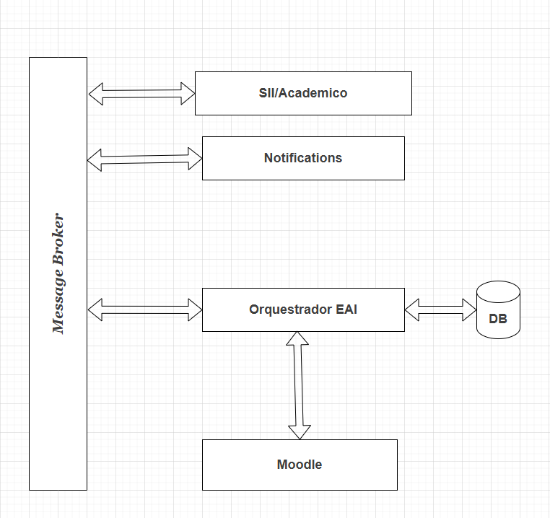
Arquitetura da Solução

Slide 4





Componentes Principais
RabbitMQ (Message Broker)
Spring Boot + Apache Camel (Orquestrador)
Moodle + MySQL (LMS)
Modolo Academico ()

Slide 5
O Que Conseguimos
Arquitetura EAI funcional e reprodutível
Desacoplamento via Message Broker (RabbitMQ)
Orquestração de fluxos complexos (Apache Camel)
Integração REST com Moodle
Preparado para extensão com novos módulos

Slide 6
DEMOSTRAÇÃO

Slide 7

Obrigado!

